Slide 1


Slide 2
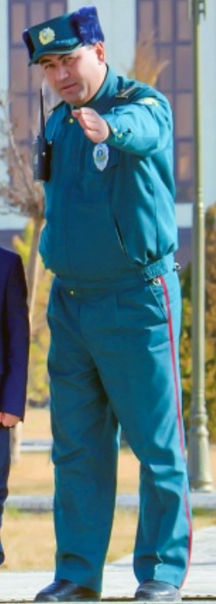

Slide 3
Safe

Slide 4
Safe
Safe + Tashkent = Safe Tashkent

Slide 5
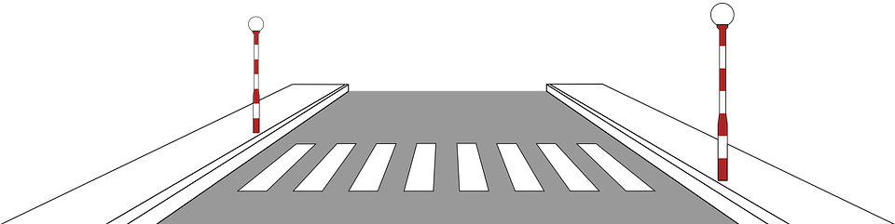

Slide 6
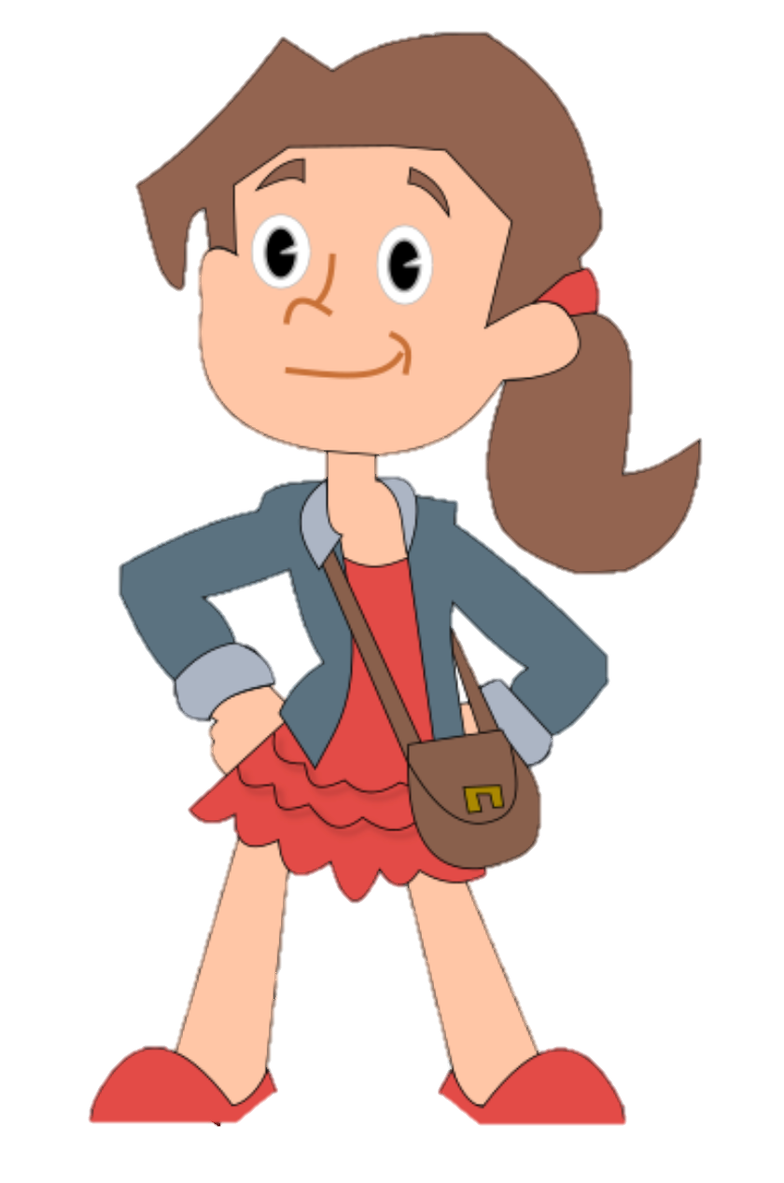

Slide 7
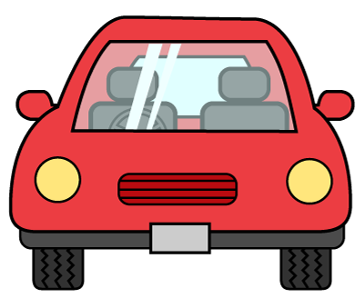

Slide 9


Slide 15
Распознаватель нарушений и номерного знака

Slide 16
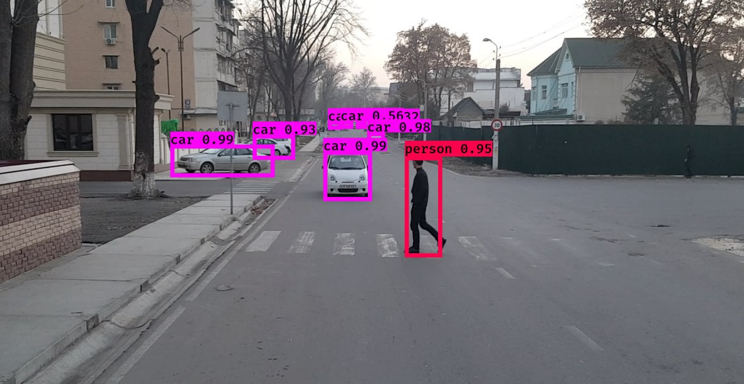

Slide 17
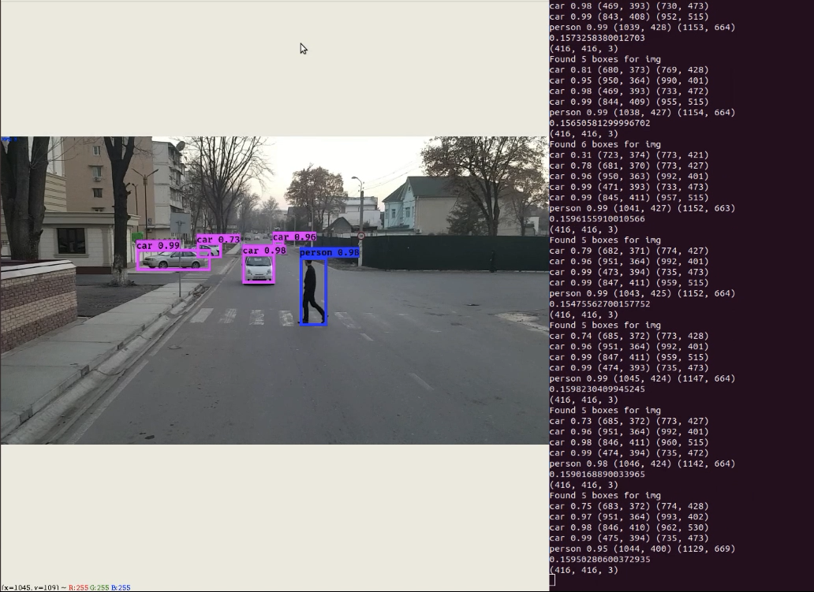

Slide 18
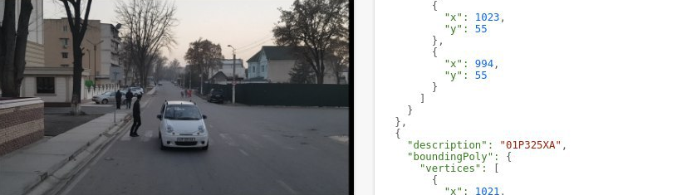

Slide 19
Safe
Распознаватель нарушений и номерного знака
Веб-клиент

Slide 20
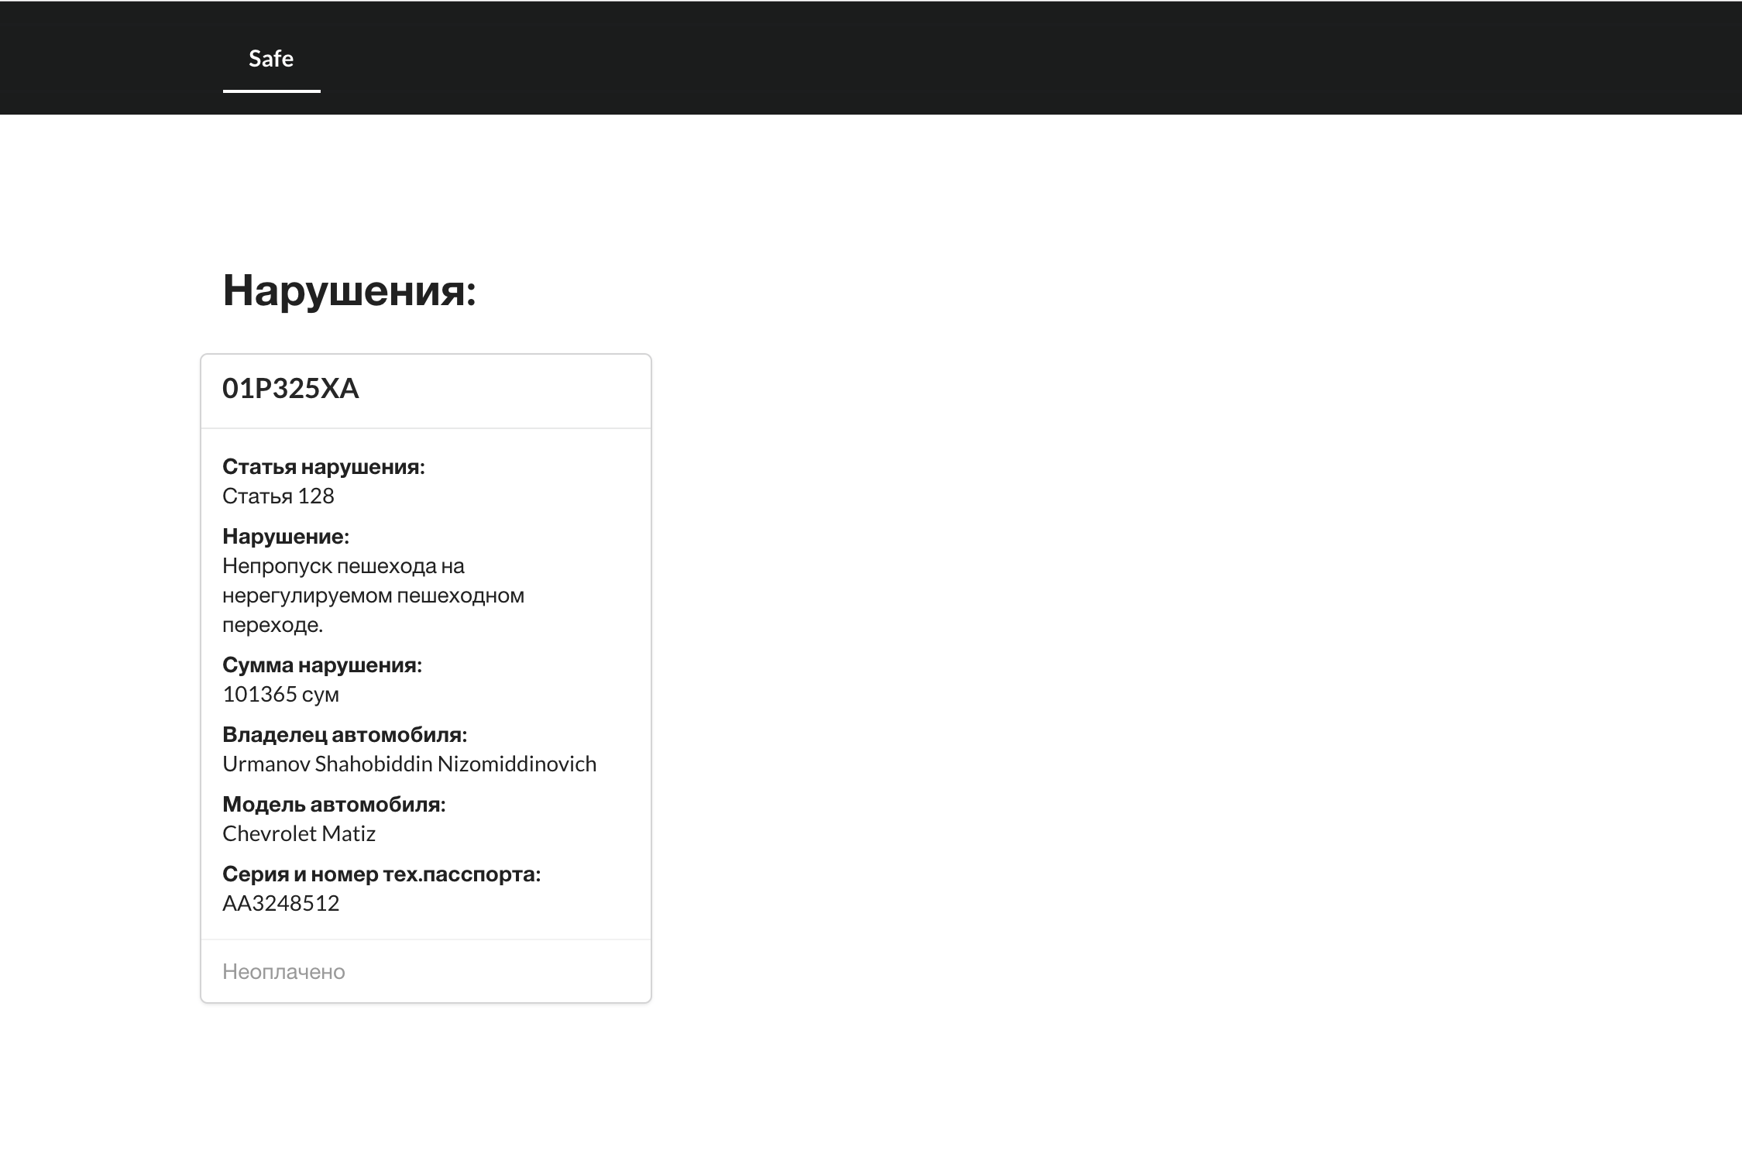
Веб клиент

Slide 21


Папа, мама, теперь я не боюсь переходить дорогу!
Даже мы не боимся!

Slide 22
Требования:
Камера
Компьютер
Связующее звено

